Slide 1
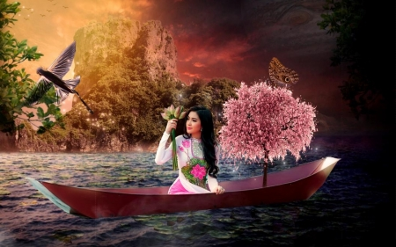

Slide 2
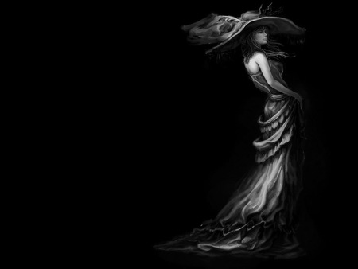
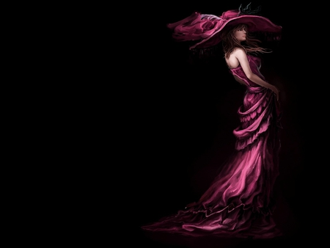
Decidi ser feliz

Slide 3
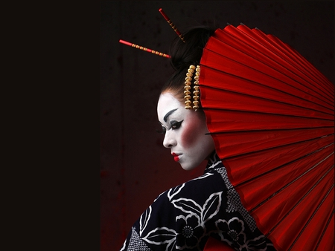
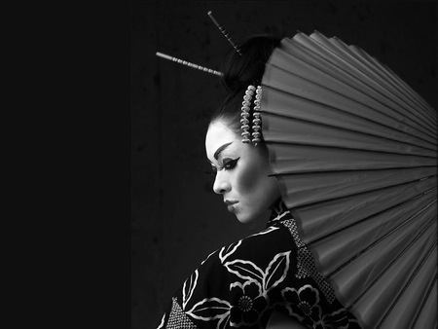
Tenho, nas minhas mãos, dois caminhos, duas decisões, mesmo quando tudo parece desabar,

Slide 4
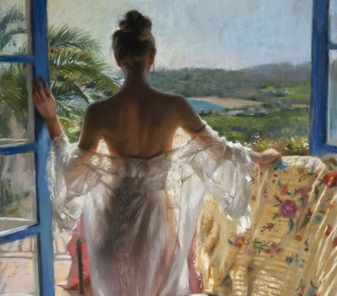
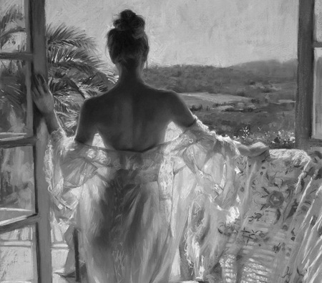
Cabe a mim decidir, entre rir ou chorar, ir ou ficar, entre desistir ou lutar.

Slide 5
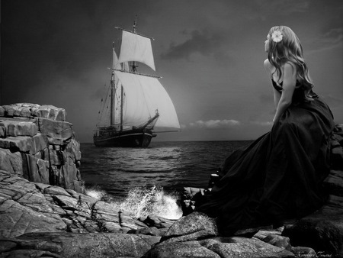
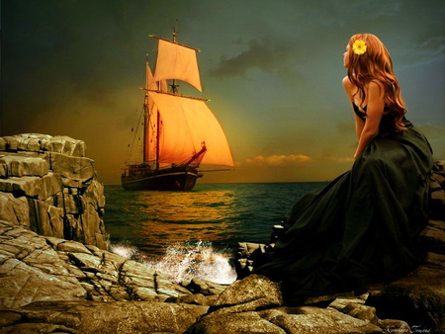
Se o mar está revolto, posso ficar na praia ou sair para pescar e, talvez, nunca mais voltar.

Slide 6
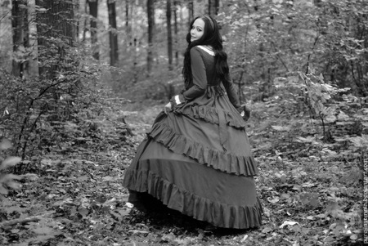
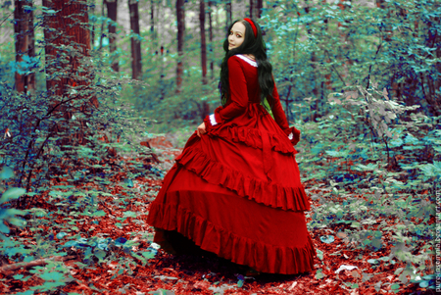
Tenho, nas minhas mãos, o bem e o mal, e entre eles, poucos pensamentos,

Slide 7
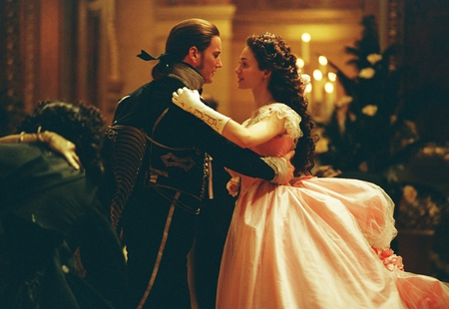
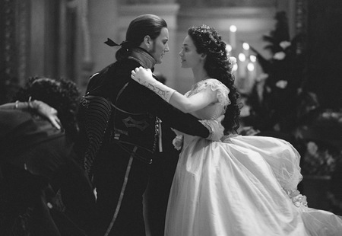
Um diz para fazer sem culpa, o outro pensa, reflete e pede para esperar.

Slide 8
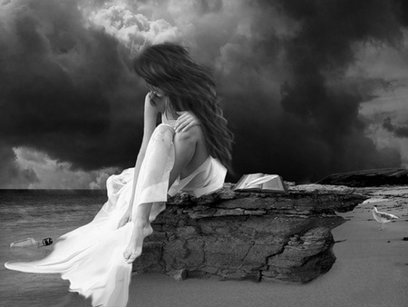
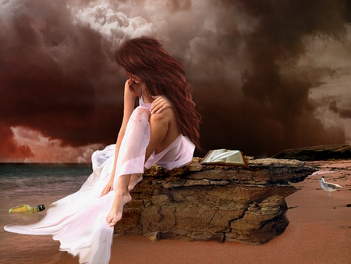
Enquanto o mundo se perde em erros, posso me manter sereno, sem medo porque tenho a chave da minha vida nas minhas mãos.

Slide 9
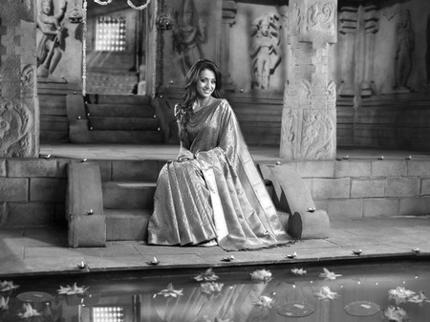

Então, hoje, me sinto mais forte, pois atravessei o deserto da alma, amei quem não me amou e deixei de lado quem muito me amava.

Slide 10
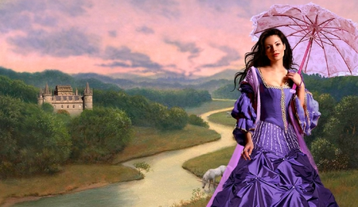
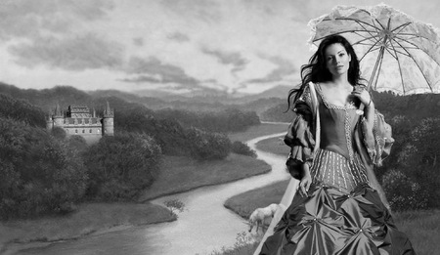
Atravessei caminhos nem sempre floridos, que deixaram marcas profundas em mim, mas amei e fui amado...

Slide 11
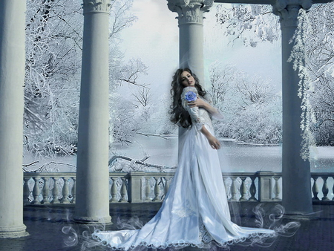
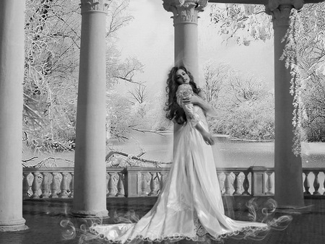
Por isso tenho em minhas mãos, bem mais que a vida,

Slide 12
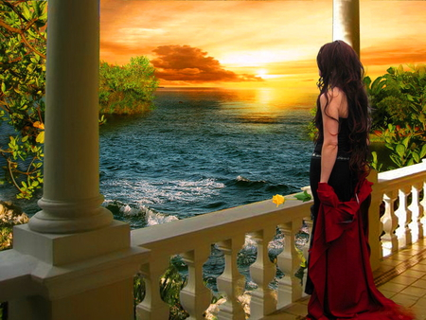
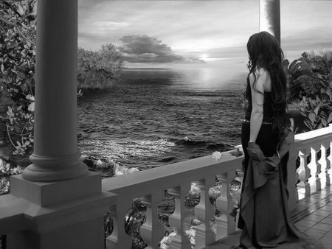
Tenho a dúvida e a certeza,
a esperança e o medo,

Slide 13
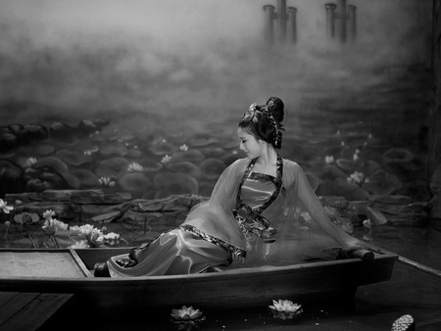
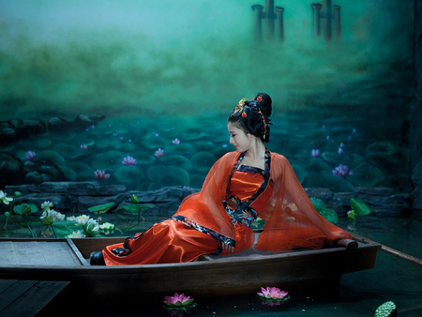
O desejo e a apatia,
o trabalho e a preguiça.

Slide 14
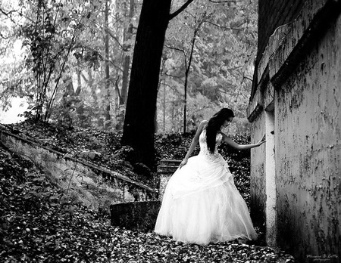
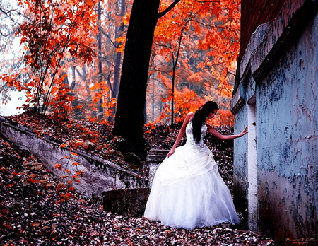
E me dou o direito de errar sem me cobrar, e acertar sem me gabar,

Slide 15

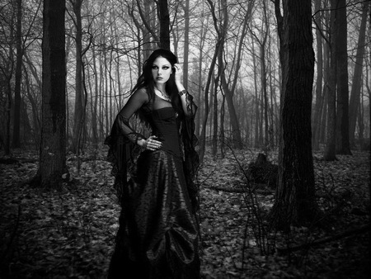
Porque descobri,
no caminho incerto da vida,

Slide 16
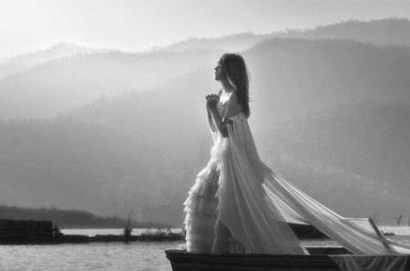
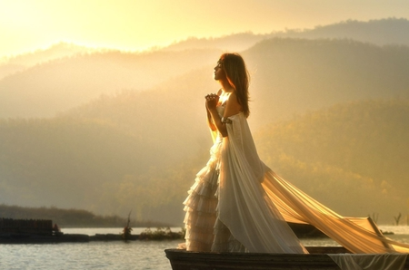
Que o mais importante
é decidir.

Slide 17
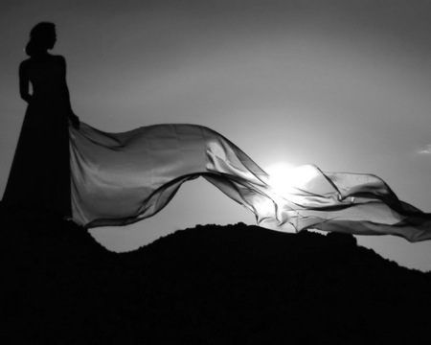

E decidi, de uma vez
por todas,

Slide 18
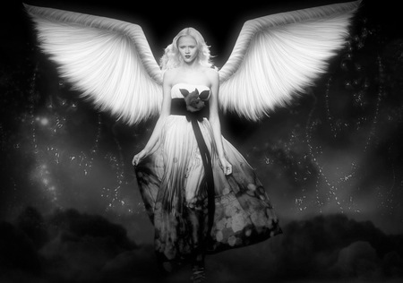
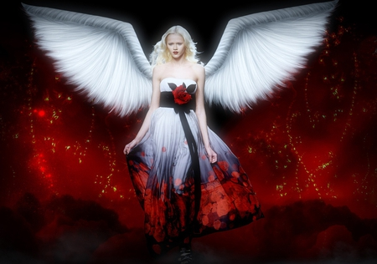
Ser feliz e esse
caminho não tem volta...

Slide 19
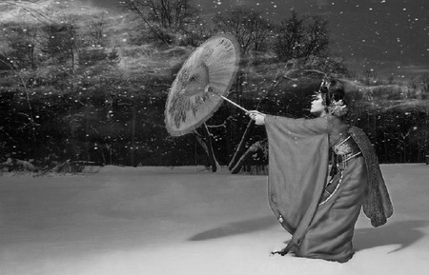
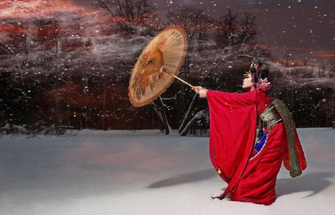
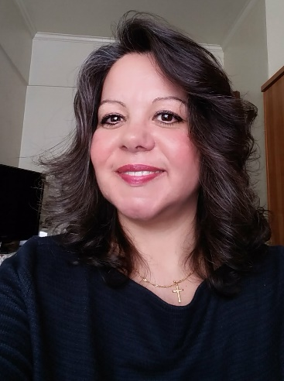
Imagens Internet
Texto: Autor Paulo Roberto Gaefke
Música:Guitar-Cavatina
Formatação: Olga Lopes
lopesolg@gmail.com
www.facebook.com/olga.lopes.16
www.youtube.com/c/olgalopes
www.sergrasan.com

